Slide 1
1
3
6
التصحيح
تمرير الرائز
مراجعة (3)
مراجعة (2)
مراجعة (1)

Slide 2
برمجة الأسبوع السادس
(ة)خاص بالأستاذ
الحصة 2
الحصة 1
الدرس 1
مراجعة (2)
مراجعة (1)
فصل الملايين: قراءة وكتابة
الحصة 4
الحصة 3
تمرير الرائز
مراجعة (3)
الحصة 5
تصحيح

Slide 3
(ة)خاص بالأستاذ
الكفايات المستهدفة في حصة اليوم
أحسب مجموع عددين على السطر وأتعرف الكتابة الجمعية للأعداد | CN4
أحسب فرق عددين على السطر | CN5
أمثل معطيات المسألة برسم وأحلها | RP1

Slide 4
تدابير حصة مراجعة دروس كل كفاية
(ة)خاص بالأستاذ
تتم مراجعة دروس كل كفاية وفق ما يلي :
1 ) رائز التحكم في الكفاية : يتم هذا النشاط على الألواح أو الكراسات حسب المقترح على الشرائح ، و يحسب الأستاذ(ة) نسبة تحكم المتعلمين .
نسبة تحكم أكثر من % 80 يتم المرور مباشرة إلى أنشطة الممارسة الموجهة .
نسبة تحكم أقل من % 80 يعيد الأستاذ(ة) النمذجة المرتبطة بالنشاط ،كما يمكن إعادة شريط النمذجة .
2 ) أنشطة الممارسة الموجهة: تتم الأنشطة على الألواح أو الكراسات حسب التوجيهات المقترحة على الشرائح وذلك وفق المنهجية التالية :
أ) إنجاز النشاط بشكل فردي ؛
ب) مطالبة أحد المتعلمين بالتصحيح على السبورة مع ضرورة التصريح بالخطوات المتبعة ؛
ج) تصحيح النشاط بشكل تفاعلي .
  هام جدا :
  يخصص وقت أكثر للكفاية التي تكون فيها نسبة التحكم ضعيفة .
  يتم التركيز على فئة المتعثرين خلال حصص المراجعة .

Slide 5

مراحل الحصة
1
الافتتاح
1
3
1
2
  المراجعة
50
1
3
اختتام الحصة
2

Slide 6
(ة)خاص بالأستاذ
عند نهاية الحصة
على الأقل 80% من المتعلمين سيكونون قادرين على:
حساب مجموع 3 أعداد على السطر
حساب فرق عددين على السطر
تمثيل مسألة بتربيعات أو دوائر و حلها

Slide 7
(ة)خاص بالأستاذ
افتتاح الدرس
1

Slide 8




أنشطة المراجعة
1
3
افتتاح الحصة
اختتام الحصة
2
مرحباً بكم في حصة الرياضيات ، سنراجع الدروس السابقة

Slide 9

(ة)خاص بالأستاذ
مراجعة الكفاية CN4
2
رائز التحكم
ممارسة موجهة

Slide 10
(ة)خاص بالأستاذ
مراجعة الكفاية CN4
2
رائز التحكم
ممارسة موجهة

Slide 11

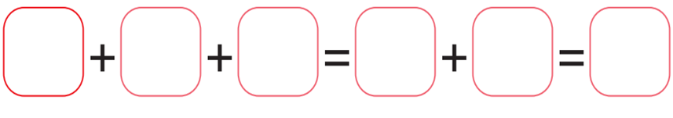
أنشطة المراجعة
1
3
افتتاح الحصة
اختتام الحصة
2
جمعوا مكملات العشرة ثم احسبوا المجموع
4
2
6

Slide 12

أنشطة المراجعة
1
3
افتتاح الحصة
اختتام الحصة
2
ارفعوا الألواح

Slide 13

أنشطة المراجعة
1
3
افتتاح الحصة
اختتام الحصة
2
من يشرح لنا كيف توصل للجواب؟
4
2
6

Slide 14

أنشطة المراجعة
1
3
افتتاح الحصة
اختتام الحصة
2
صححوا : العددان المكملان لعشرة هما 6و4 ثم أضيف 2
4
2
6
10
2
12

Slide 15
(ة)خاص بالأستاذ
مراجعة الكفاية CN4
2
رائز التحكم
ممارسة موجهة

Slide 16
أنشطة المراجعة
1
3
افتتاح الحصة
اختتام الحصة
2
جمعوا مكملات العشرة ثم احسبوا المجموع
7
3
9

Slide 17
أنشطة المراجعة
1
3
افتتاح الحصة
اختتام الحصة
2
ارفعوا الألواح

Slide 18
أنشطة المراجعة
1
3
افتتاح الحصة
اختتام الحصة
2
من يشرح لنا كيف توصل للجواب؟
7
3
9

Slide 19
أنشطة المراجعة
1
3
افتتاح الحصة
اختتام الحصة
2
صححوا : العددان المكملان لعشرة هما 7و3 ثم أضيف 9
7
3
9
10
9
19

Slide 20
أنشطة المراجعة
1
3
افتتاح الحصة
اختتام الحصة
2
جمعوا مكملات العشرة ثم احسبوا المجموع
5
6
5

Slide 21
أنشطة المراجعة
1
3
افتتاح الحصة
اختتام الحصة
2
ارفعوا الألواح

Slide 22
أنشطة المراجعة
1
3
افتتاح الحصة
اختتام الحصة
2
من يشرح لنا كيف توصل للجواب؟
5
6
5

Slide 23
أنشطة المراجعة
1
3
افتتاح الحصة
اختتام الحصة
2
صححوا : العددان المكملان لعشرة هما 5و5 ثم أضيف 6
5
6
5
10
6
16

Slide 24
(ة)خاص بالأستاذ
مراجعة الكفاية CN5
2
رائز التحكم
ممارسة موجهة

Slide 25
أنشطة المراجعة
1
3
افتتاح الحصة
اختتام الحصة
2
احسبوا فرق العددين على السطر
17 – 5 = .

Slide 26
أنشطة المراجعة
1
3
افتتاح الحصة
اختتام الحصة
2
ارفعوا الألواح

Slide 27
أنشطة المراجعة
1
3
افتتاح الحصة
اختتام الحصة
2
من يشرح لنا كيف توصل للجواب؟
17 – 5 = .

Slide 28
أنشطة المراجعة
1
3
افتتاح الحصة
اختتام الحصة
2
صححوا : نحسب فرق الوحدات 7 ناقص 5 تساوي 2 ، أكتب 2 في الوحدات و 1 في العشرات
17 – 5 = 12

Slide 29
(ة)خاص بالأستاذ
مراجعة الكفاية CN5
2
رائز التحكم
ممارسة موجهة

Slide 30
أنشطة المراجعة
1
3
افتتاح الحصة
اختتام الحصة
2
احسبوا فرق العددين على السطر
15 – 2 = .

Slide 31
أنشطة المراجعة
1
3
افتتاح الحصة
اختتام الحصة
2
ارفعوا الألواح

Slide 32
أنشطة المراجعة
1
3
افتتاح الحصة
اختتام الحصة
2
من يشرح لنا كيف توصل للجواب؟
15 – 2 = .

Slide 33
أنشطة المراجعة
1
3
افتتاح الحصة
اختتام الحصة
2
صححوا : نحسب فرق الوحدات: 5 ناقص 2 تساوي 3 ، أكتب 3 في الوحدات و 1 في العشرات
15 – 2 = 13

Slide 34
أنشطة المراجعة
1
3
افتتاح الحصة
اختتام الحصة
2
احسبوا فرق العددين على السطر
14 – 4 = .

Slide 35
أنشطة المراجعة
1
3
افتتاح الحصة
اختتام الحصة
2
ارفعوا الألواح

Slide 36
أنشطة المراجعة
1
3
افتتاح الحصة
اختتام الحصة
2
من يشرح لنا كيف توصل للجواب؟
14 – 4 = .

Slide 37
أنشطة المراجعة
1
3
افتتاح الحصة
اختتام الحصة
2
صححوا : نحسب فرق الوحدات :4 ناقص 4 تساوي 0 ، أكتب 0 في الوحدات و 1 في العشرات
14 – 4 = 10

Slide 38
أنشطة المراجعة
1
3
افتتاح الحصة
اختتام الحصة
2
احسبوا فرق العددين على السطر
18 –10= .

Slide 39
أنشطة المراجعة
1
3
افتتاح الحصة
اختتام الحصة
2
ارفعوا الألواح

Slide 40
أنشطة المراجعة
1
3
افتتاح الحصة
اختتام الحصة
2
من يشرح لنا كيف توصل للجواب؟
18 –10= .

Slide 41
أنشطة المراجعة
1
3
افتتاح الحصة
اختتام الحصة
2
صححوا : 8 ناقص 0 تساوي 8 أي أحتفظ برقم وحدات العدد الأول
و أطرح عشرة من عشرة تساوي 0 ولا أكتب أي شيء في العشرات
18 –10= 8

Slide 42
أنشطة المراجعة
1
3
افتتاح الحصة
اختتام الحصة
2
احسبوا فرق العددين على السطر
13 –10= .

Slide 43
أنشطة المراجعة
1
3
افتتاح الحصة
اختتام الحصة
2
ارفعوا الألواح

Slide 44
أنشطة المراجعة
1
3
افتتاح الحصة
اختتام الحصة
2
من يشرح لنا كيف توصل للجواب؟
13 –10= .

Slide 45
أنشطة المراجعة
1
3
افتتاح الحصة
اختتام الحصة
2
صححوا : 3 ناقص 0 تساوي 3 أي أحتفظ برقم وحدات العدد الأول
و أطرح عشرة من عشرة تساوي 0 ولا أكتب أي شيء في العشرات
13 –10= 3

Slide 46
(ة)خاص بالأستاذ
مراجعة الكفاية RP1
2
رائز التحكم
ممارسة موجهة

Slide 47
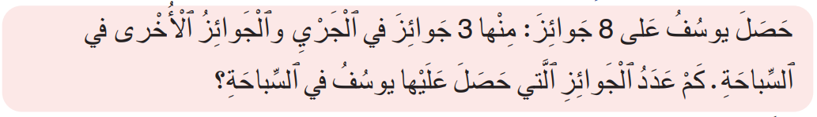


أنشطة المراجعة
1
3
افتتاح الحصة
اختتام الحصة
2
سأقرأ لكم هذه المسألة ،تخيلوا مشهد هذه الوضعية

Slide 48
أنشطة المراجعة
1
3
افتتاح الحصة
اختتام الحصة
2
مثلوا بدوائر على الألواح الجوائز التي حصل عليها يوسف

Slide 49
أنشطة المراجعة
1
3
افتتاح الحصة
اختتام الحصة
2
ارفعوا الألواح

Slide 50
أنشطة المراجعة
1
3
افتتاح الحصة
اختتام الحصة
2
صححوا : حصل يوسف على 8 جوائز، نمثلها ب8 دوائر ( 1-2-3-4-5-6-7-8 )
و 8 تمثل الكل أي كل الجوائز

Slide 51
أنشطة المراجعة
1
3
افتتاح الحصة
اختتام الحصة
2
اشطبوا الدوائر التي تمثل الجوائز التي حصل عليها يوسف في الجري

Slide 52
أنشطة المراجعة
1
3
افتتاح الحصة
اختتام الحصة
2
ارفعوا الألواح

Slide 53
أنشطة المراجعة
1
3
افتتاح الحصة
اختتام الحصة
2
صححوا : حصل يوسف على 3 جوائز في الجري ، نشطب 3 دوائر ( 1-2-3)
و 3 تمثل جزءا من الجوائز

Slide 54
أنشطة المراجعة
1
3
افتتاح الحصة
اختتام الحصة
2
اكتبوا على الألواح المتساوية المناسبة لحساب عدد الجوائز التي حصل عليها يوسف في السباحة

Slide 55
أنشطة المراجعة
1
3
افتتاح الحصة
اختتام الحصة
2
ارفعوا الألواح

Slide 56
أنشطة المراجعة
1
3
افتتاح الحصة
اختتام الحصة
2
صححوا : الكل هو 8 وَ أزلنا منه 3 أي الجزء الأول وبقي الجزء الثاني وهو : 5
و نعبر عن ذلك بالكتابة التالية : 5 = 3 – 8
8 - 3 = 5

Slide 57
أنشطة المراجعة
1
3
افتتاح الحصة
اختتام الحصة
2
نكمل عبارة الحل :حصل يوسف على 5 جوائز في السباحة
8 - 3 = 5
حَصَلَ يوسُفُ عَلى 5 جَوائِزَ في السِّباحَةِ

Slide 58
(ة)خاص بالأستاذ
مراجعة الكفاية RP1
2
رائز التحكم
ممارسة موجهة

Slide 59
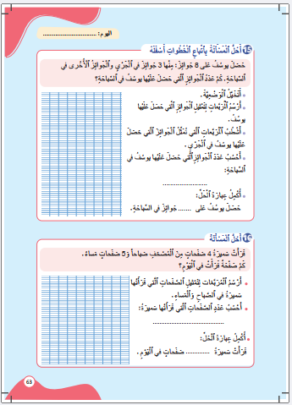

أنشطة المراجعة
1
3
افتتاح الحصة
اختتام الحصة
2
الآن خذوا الكراسات الصفحة 63 ستنجزون النشاط رقم 16، سأشرح لكم التعليمة

Slide 60
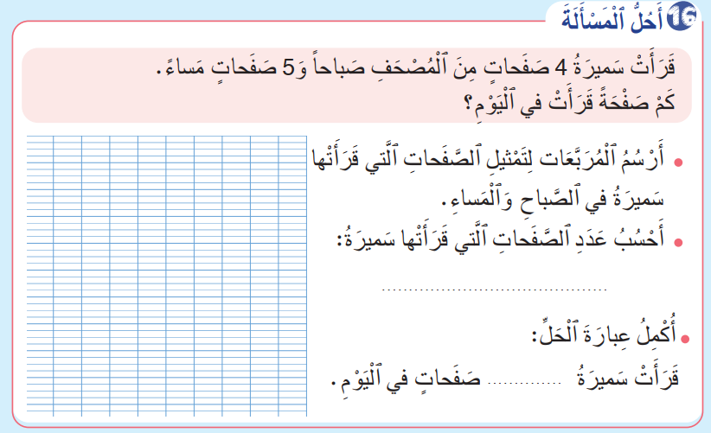
أنشطة المراجعة
1
3
افتتاح الحصة
اختتام الحصة
2
النشاط رقم 16 ،
سأقرأ لكم المسألة و الخطوة الأولى و بعد إنجازها أقرأ لكم الخطوة الثانية و هكذا

Slide 61
أنشطة المراجعة
1
3
افتتاح الحصة
اختتام الحصة
2
نصحح جماعة
يطلب الأستاذ(ة) من بعض المتعلمين القيام إلى السبورة بالتناوب للتصحيح

Slide 62
أنشطة المراجعة
1
3
افتتاح الحصة
اختتام الحصة
2
صححوا : 4 صفحات تمثل الجزء الأول و 5 صفحات تمثل الجزء الثاني و نبحث عن كل الصفحات
4 + 5 = 9
9

Slide 63
(ة)خاص بالأستاذ
اختتام الدرس
6

Slide 64

أنشطة المراجعة
1
3
افتتاح الحصة
اختتام الحصة
2
إلى اللقاء، في الحصة القادمة.

Slide 65

(ة)خاص بالأستاذ
بناء على إنجازات المتعلمين خلال أنشطة المراجعة
ما تقديرك لنسبة التحكم في أهداف الحصة ؟
تسجل النسبة على صفحة اليوم من مذكرة الأستاذ(ة).

